Slide 1
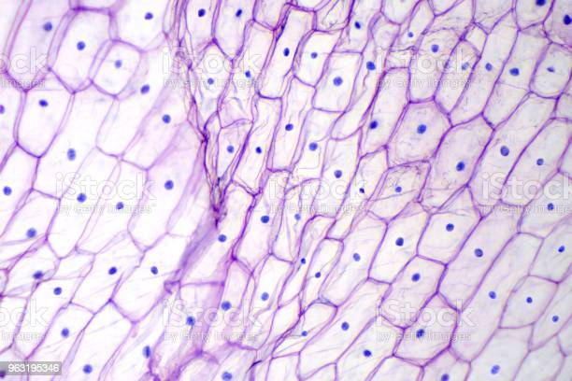
Pre-concept
Noortje van Dijk en Annelot van Breugel

Slide 2
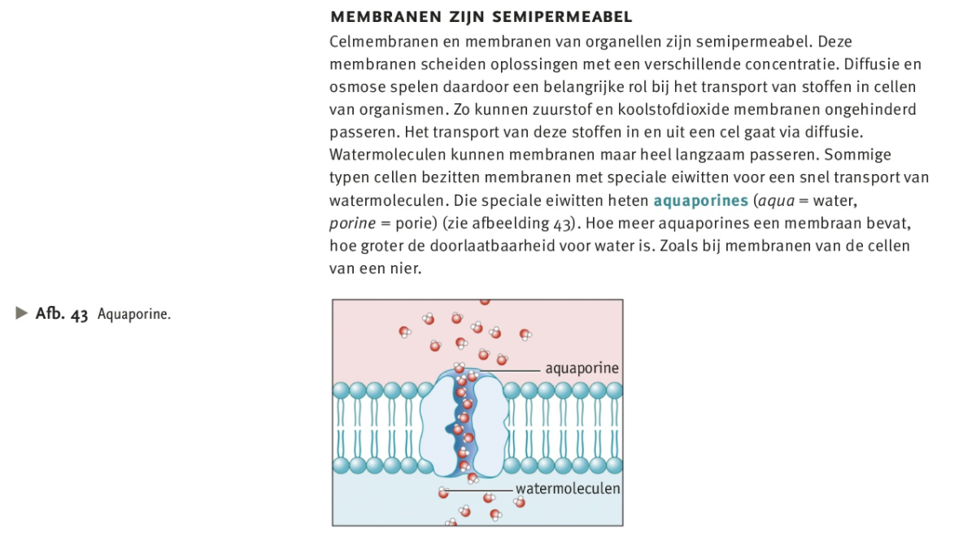
Ontstaan misconcept
Biologie voor jou
Selectief permeabel membraan
Semi permeabel membraan
Verschil
Notes:
Noorjte

Slide 3
Voorkomen van misconcept
Lesopbouw
Visualiseren
Waarom werkt dat?
Dicht bij leerling
Wat hebben wij gedaan?
Leerlingen gaan zelf aan de slag
Discussie vorm
Notes:
Annelot

Slide 4
Voorbeeld
Situatie:
7 H2O, 4 duo NaCl rechts
7 H2O, 1 duo NaCl links
Semi permeabel membraan
Wat gebeurt er?
Actief transport
Notes:
Annelot

Slide 5
Filmpje

Slide 6
Fin.
Vragen?
Notes:
Annelot

